Slide 1
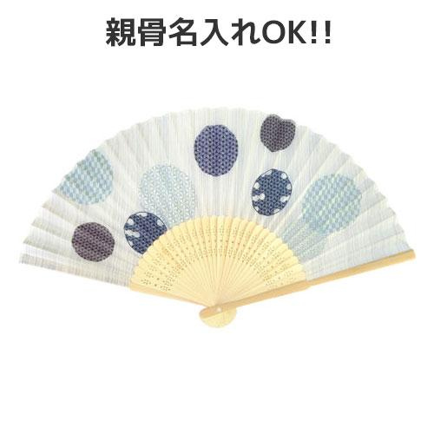
【提案書】
白竹扇子 てまり
日本の伝統的な手工芸品であり、子供たちの玩具としても親しまれてきた手毬をモチーフに、すっきりとした色合いでデザインされた扇面と白竹骨が涼しげな印象を与える扇子です。
特徴
納期
納期スペース
仕様
素材 : 扇面/ポリエステル 扇骨/竹
サイズ : 21cm30間
備考 : 親骨名入れ/1色
お見積
お見積りスペース

